Slide 1
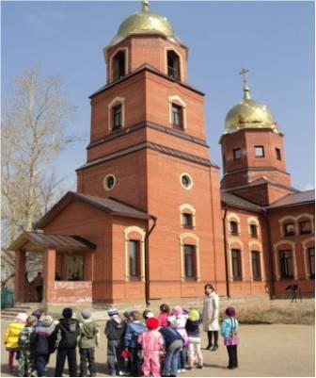
«Социально-нравственное воспитание дошкольников»
МБДОУ «Детский сад № 3» компенсирующего вида
«Речецветик»
г. Дзержинск, 2011
Автор презентации:
Стешова Н.В.
старший воспитатель

Slide 2
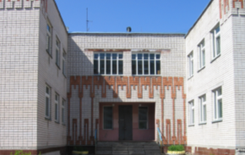
Актуальность социально-нравственного воспитания на современном этапе развития образования
Нормативно- правовые документы государственного значения
ФГТ
Образовательная программа МКДОУ «Детский сад № 3» компенсирующего вида
Воспитанники
Усвоение ООП
Выполнение соц. заказа

Slide 3
Понятие, цель и задачи нравственного воспитания и развития
НРАВСТВЕННОЕ ВОСПИТАНИЕ дошкольников - целенаправленная деятельность воспитателя по формированию у детей нравственных чувств, этических представлений, привития норм и правил поведения, определяющих их отношение к себе, другим людям, вещам, природе, обществу
НРАВСТВЕННОЕ РАЗВИТИЕ дошкольников - это процесс положительных качественных изменений в нравственных представлениях, чувствах, навыках и мотивах поведения детей.
Цель: Воспитание духовно – нравственной личности через решение следующих задач:
Задачи:
1. Формирование гражданского самосознания, любви к Родине и своему народу.
2. Приобщение детей к традиционным духовно – нравственным ценностям России, знакомство с православной культурой.
3. Пробуждение таких чувств как долг, ответственность, патриотизм, гражданственность, совесть, стыд, вера.
4. Формировать морально–нравственную позицию личности, выражающуюся в готовности справедливо оценивать совершаемые поступки.
5. Создание одухотворенного игрового и образовательного пространства жизнедеятельности ребенка.
6. Содействовать целостному духовно-нравственному и социальному развитию личности ребенка дошкольника, посредством его приобщения к высшим ценностям православной культуры, при освоении духовно-нравственных традиций народа (норм поведения, навыков общения и взаимопомощи).
7. Развивать нравственное сознание.
8. Развивать эмоционально-волевую сферу личности ребенка.

Slide 4
Принципы социально- нравственного воспитания
ПРИНЦИПЫ ВОСПИТАНИЯ - исходные положения, отражающие общие закономерности процесса воспитания, которыми надлежит руководствоваться воспитателю.
1Принцип целенаправленности
2. Принцип комплексного воспитания
3. Принцип воспитания в деятельности.
4. Принцип взаимосвязи гуманизма и уважения к личности ребенка в сочетании с высокой требовательностью.
5. Принцип опоры в воспитании на положительные качества ребенка.
6. Принцип воспитания детей в коллективе.
7. Принцип учета возрастных и индивидуальных особенностей детей.

Slide 5
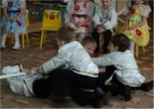
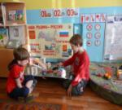
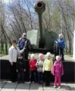
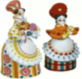
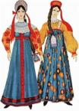
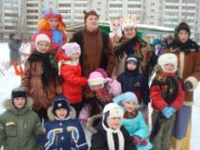
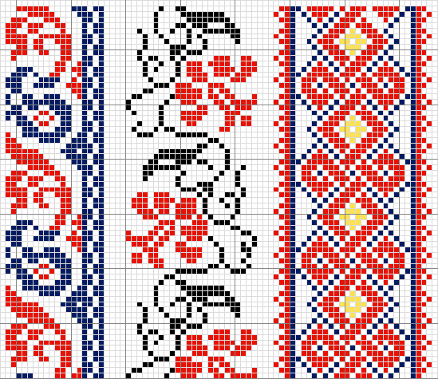
Методы и приемы работы по социально- воспитанию дошкольников.
- Целевые прогулки и экскурсии.
- Наблюдения (например, позволяющие видеть трудовую жизнь людей, изменения в облике города, улицы и т.д.).
- Рассказ, объяснения воспитателя в сочетании с показом и наблюдениями детей.
- Беседа о родном городе, поселке и т.п.
- Использование иллюстраций, диафильмов, детских произведений (их рассматривание и обсуждение).
- Разучивание песен и стихов о родине, пословиц, поговорок, чтение сказок, прослушивание музыкальных произведений.
- Ознакомление с произведениями народного творчества (росписи, скульптура, вышивка и т.п.).
- Обогащение и стимулирование детского творчества.
- Привлечение
Игра имеет огромное значение в формировании социально-нравственных качеств дошкольника
Народные игры – формирует представления о образе жизни людей, их труде, быту, национальных устоях, представления о чести…
Целевые наблюдения и короткий рассказ взрослого способствуют тому, что ребенок, не перегружаясь излишней информацией, получает яркие представления об объекте, об истории родного города.
Знакомя с культурным наследием страны, педагоги приобщают детей к изготовлению народных игрушек, поделок и других предметов
Воспитание чувства уважения и гордости у детей используя дидактические игры с национальным колоритом: «Чей сарафан?», «Укрась одежду национальным узором», «Сортируй узоры», «Исправь ошибку» и т.п.
Оптимальным для духовно-нравственного воспитания в детском саду является проведение тематических музыкально игровых праздников: День Матери, 23 февраля, Масленица

Slide 6
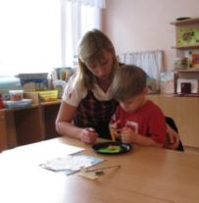
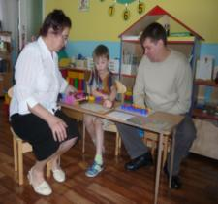
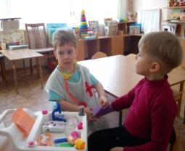
Организация образовательно- воспитательной работы с детьми
Организованная образовательная деятельность
Работа в режимных моментах
Создание условий для самостоятельной деятельности
Просвятительская работа с родителями

Slide 7
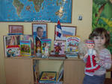
ОБЖ Пожарная, ПДД
Развивающая среда в группе
Патриотическое воспитание
Гос. символика
Ближайшее окружение «Моя семья», «Мой город», «Мой д/с»,
Этикет, правила поведения
Интеграция элементов в центрах детской активности всех видов детской деятельности
Народное творчество

Slide 8
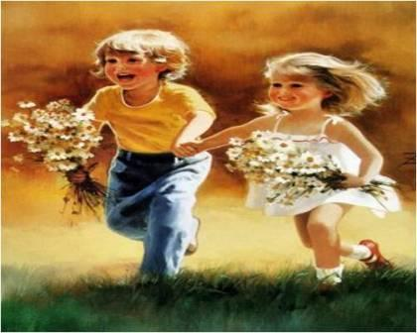
«Нравственность заложена в характере. А характер, как известно формируется в детстве. И только от нас, от взрослых зависит, какими вырастут наши дети, как они смогут социализироваться в обществе, и как сложиться их дальнейшая жизнь…» Иммануил Кант

